Slide 1
게시판 만들기
프로젝트
이름 : 김희원
기술 스택 : HTML / CSS / JSP
JAVA / ORACLE / JAVABean
프로젝트 :게시판 만들기
연락처 : 010-5571-7187
이메일 : khww0301@gmail.com

Slide 2

목차
table of contents
1
프로젝트 개요
2
Scenario - 실행 순서
3
프로젝트 소개
4
포인트 코드

Slide 3
1
프로젝트 개요

Slide 4
Part 1
프로젝트 개요
프로젝트 목적
주요 기능
기술 스택
○ 사용자에게는 게시글 등록과 조회를 통한 정보 공유의 편의를 제공
○ 게시글을 효율적으로 관리할 수 있도록 기능을 제공

Slide 5
Part 1
프로젝트 개요
프로젝트 목적
주요 기능
기술 스택
○ 게시글 목록 조회
○ 게시글 상세 조회
○ 게시글 작성
○ 게시글 수정
○ 게시글 삭제

Slide 6
Part 1
프로젝트 개요
프로젝트 목적
주요 기능
기술 스택
○ 기술 : HTML, CSS, JSP, JAVA, ORACLE, JAVABEAN
○ 기타도구 : Eclipse

Slide 7
2
Scenario ( 실 행 순 서 )

Slide 8
Part 1
Scenario - (실행 순서)
DB 세팅
Scenario
DB세팅
web-inf -> lib -> BoardV02SQL.sql -> boardDBSet02.sql

Slide 9
Part 1
Scenario - (실행 순서)
DB 세팅
Scenario
게시판 내용List 클릭 -> 게시판 목록List 클릭 -> 게시판 쓰기 클릭
게시판 작성(Writer, Password, Title, Email, Content) 후 Write버튼 클릭
게시판 Chk 메시지 확인 -> 게시판 내용 List 클릭 -> 수정 클릭 -> 작성한 비밀번호 입력 후 확인 버튼 클릭 -> '비밀번호 일치 : 클릭시 이동' 창이 나왔다면 해당 창 클릭 ->
번호, 조회수, Date 제외하고 수정 -> Update버튼 클릭 -> 수정 메시지 확인 ->
게시판 목록List 클릭 -> 작성한 게시판 클릭하여 상세조회 -> 삭제 클릭 -> 비밀번호 입력 -> '비밀번호 일치 : 클릭시 이동' 창이 나왔다면 해당 창 클릭 -> 삭제 메시지 확인
게시판 목록List 클릭 -> 하단부 숫자 버튼 클릭 -> >> << 버튼 클릭하여 블록 이동

Slide 10
3
프로젝트 소개

Slide 11
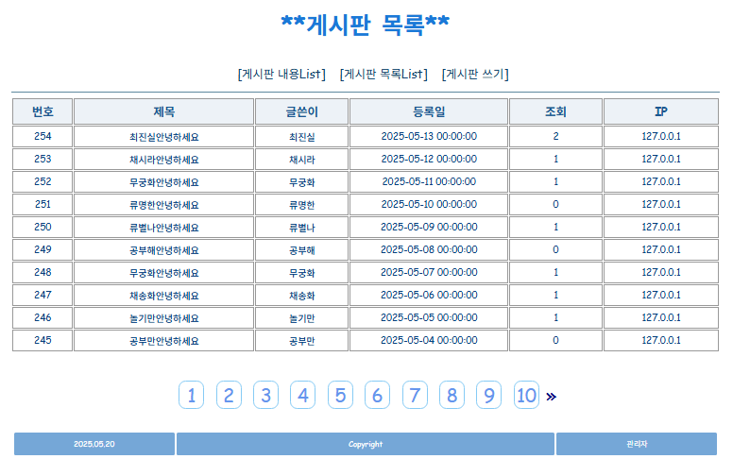
Part 3
프로젝트 - 게시판 만들기 ( 페이지 주요 기능 1 / 6 )
게시판 목록
1. BoardV02 테이블에 담긴 내용 출력
2. 페이징 기능 구현
번호, 제목, 글쓴이, 등록일, 조회 수, IP가 있으며 자세한 사항은 내용을 클릭 시 확인할 수 있도록 구현
페이징 기능을 사용하여 한 페이지에 10개의 레코드와 10개의 블록을 보여주도록 구현

Slide 12
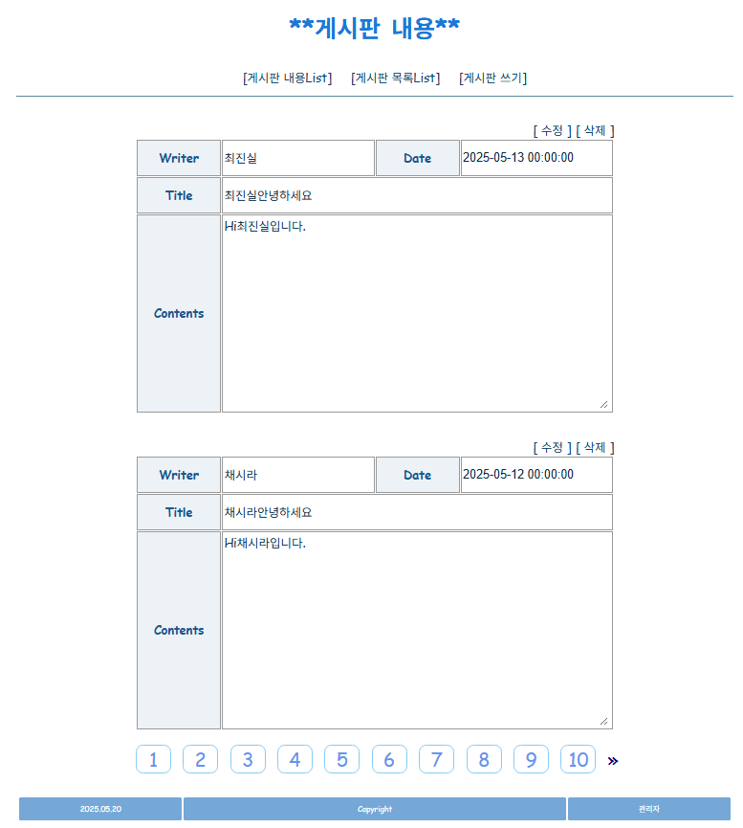
Part 3
프로젝트 - 게시판 만들기 ( 페이지 주요 기능 2 / 6 )
게시판 내용 목록
1. 게시판 내용 목록 출력
2. 페이징 기능 구현
게시판 내용은 해당 항목을 선택하면 보여지는 내용을 2개씩 보여주도록 구현
페이징 기능을 사용하여 한 페이지에 2개의 내용과 10개의 블록이 보이도록 구현

Slide 13
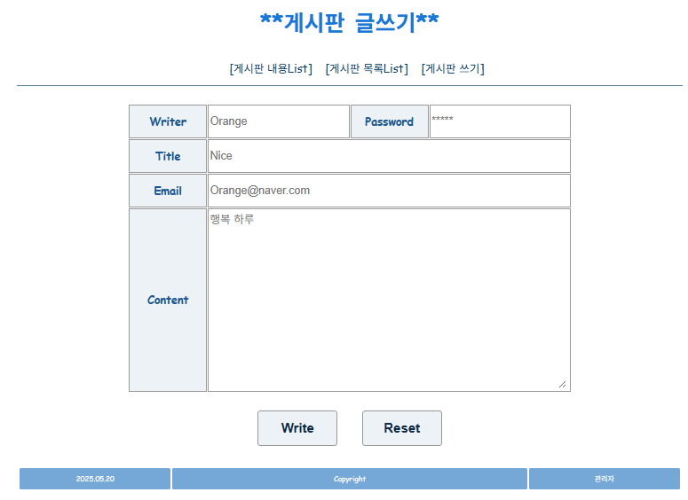
Part 3
프로젝트 - 게시판 만들기 ( 페이지 주요 기능 3 / 6 )
게시판 글쓰기
1. 게시판 작성 기능 구현
게시판을 작성할 때는 작성자, 비밀번호, 제목, 이메일, 내용을 작성
사용자가 작성한 항목에 내용을 받아 DB와 연동하여 값을 저장

Slide 14
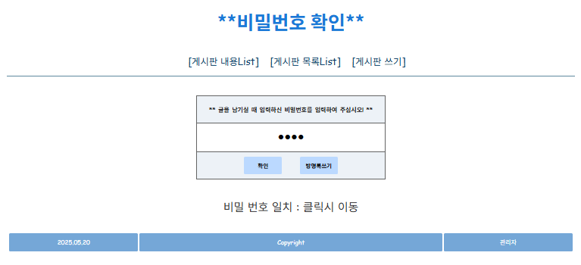
Part 3
프로젝트 - 게시판 만들기 ( 페이지 주요 기능 4 / 6 )
비밀번호 확인
1. 수정, 삭제 시 비밀번호 확인 기능 구현
게시판을 수정 및 삭제할 때 번호와 비밀번호 받아서 사용자가 작성한 비밀번호와 일치한다면 ‘비밀 번호 일치 : 클릭 시 이동’ 버튼이 나오도록 구현

Slide 15
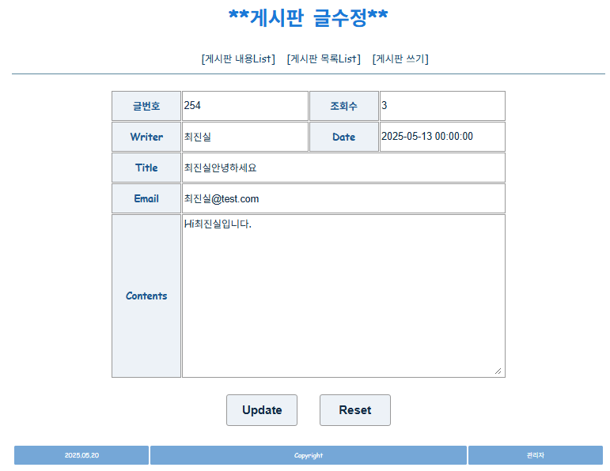
Part 3
프로젝트 - 게시판 만들기 ( 페이지 주요 기능 5 / 6 )
게시판 글수정
1. 선택한 번호에 해당하는 DB 출력
2. 수정된 값 DB에 반영
비밀번호 일치 시 글수정 페이지로 이동하여 선택한 번호에 해당하는 내용 출력
글번호, 조회수, date를 제외한 값 수정한 뒤 버튼 클릭 시 DB에 저장

Slide 16
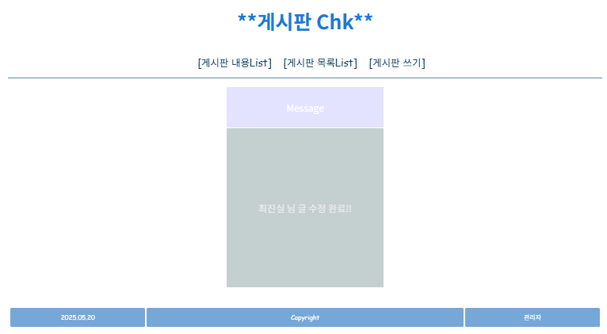
Part 3
프로젝트 - 게시판 만들기 ( 페이지 주요 기능 6 / 6 )
게시판 Chk페이지
1. 게시판 기능 성공 여부 확인 구현
게시판 작성, 수정, 삭제가 성공 혹은 실패할 경우 게시판 Chk페이지로 이동하여 성공 여부를 확인

Slide 17
4
포인트 코드

Slide 18
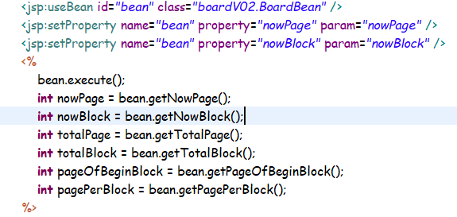
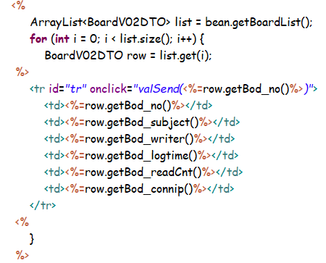
Part 4
프로젝트 - 게시판 만들기 ( 페이지 주요 코드)
자바빈을 선언하고 setNowPage와 setNowBlock 메서드를 호출
bean.execute 메서드를 통해 게시판 데이터와 페이징 정보를 계산하고 조회

Slide 19
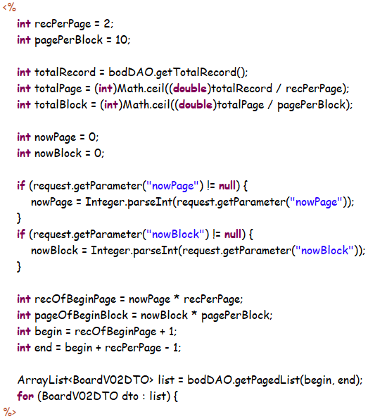
Part 4
프로젝트 - 게시판 만들기 ( 페이지 주요 코드)
페이지당 게시글 수와 블럭당 페이지 수를 기준으로 현재 페이지 및 블럭의 범위를 계산
begin, end 값은 현재 페이지에서 보여줄 게시글 번호 범위로 DAO의 getPagedList(begin, end)
메서드 호출에 사용

